Slide 1
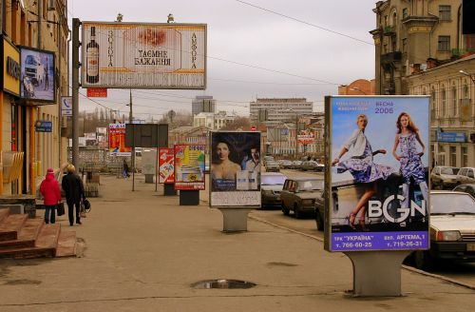
муниципальное автономное образовательное учреждение
Средняя общеобразовательная школа №218
города Новосибирска
Урок 6
Психология рекламы
ПЕДАГОГ-ПСИХОЛОГ ГЕТМАН Н.В.

Slide 2
Цель :
Рассмотреть психологию рекламы, её функции , виды,
роль в жизни людей.
Задачи:
Обобщить текстовую информацию по теме «Психология рекламы» и отнести ее содержание к понятиям, представлениям: а) рассмотреть понятие рекламы; б) определить основные функции, цели и задачи рекламы; в) выделить виды рекламы;
Определить роль в жизни людей;
Использовать поисковый способ решения проблемы;
Оценить информацию с точки зрения ее целесообразности.

Slide 3
Психология рекламы - англ. psychology of reclame;
нем. Werbungpsychologie. Область психологии, изучающая организацию и эффективность воздействия на человека средств массовой коммуникации.
Социологический словарь
Психология рекламы - занимается оценкой нужд или ожиданий потребителей, создавая спрос на подлежащий сбыту продукт –
от зубной пасты до программы политического деятеля.
Психологическая энциклопедия

Slide 4
Реклама- это система мер целенаправленного воздействия
на потребителей, формирующая и регулирующая движение товара
на рынке. Реклама появляется там, где есть обмен товарами, где есть конкуренция и
где каждый товаропроизводитель борется за своего покупателя и ищет свою нишу на рынке.

Slide 5
Реклама- древняя спутница человека. В музеях Египта демонстрируются текстовые рекламы на папирусных свитках, а древние глашатаи на площадях городов своими криками сообщали толпящимся вокруг них людям новости торговой и политической жизни, образа государственного устройства, материальных возможностей.

Slide 6
Основные функции и задачи рекламы
Товарная
основная задача- продвинуть свой товар и завоевать рынок
Экспрессивная - создает определенное настроение, желательно положительное. Потребитель, в таком состоянии быстрее решится на покупки и меньше внимания уделит недостаткам
Эстетическая
эстетически оформленные рекламы быстрее привлекают внимание, вызывают чувство комфорта, желание посмотреть или прослушать их повторно
Воспитательная или педагогическая
способствует формированию жизненных ценностей, выработке стиля или образа жизни, что свойственно для молодежи
Престижная
ближе всего подходит к товарной , так как она дает толчок воображению потребителя, направляет его реакцию

Slide 7
По способам воздействия реклама может быть:
Рациональная (предметная ) реклама информирует, обращаясь к разуму покупателя. Она приводит аргументы, чтобы убедить его, свои доводы облекает в словесную форму, использует чертеж или рисунок для того, чтобы усилить впечатление
от сказанного словами.
Эмоциональная (ассоциативная) реклама вызывает воспоминания.
Она наводит на мысль. Обращается к чувствам, эмоциям, подсознательному. Воздействует через ассоциацию идей и представлений. Ее самое эффективное средство — рисунок, цвет и
в меньшей степени — звук.
Одни рекламы являются чисто рациональными или чисто эмоциональными. Однако огромное количество рекламных сообщений, можно сказать абсолютное большинство, представляет собой комбинации этих двух видов.

Slide 8
Агрессивный или мягкий виды рекламы связаны в основном с фазой прохождения товара на рынке, но в какой-то степени отражают особенности создателей рекламы и самой фирмы.
Агрессивная реклама
Если в рекламе используются категорические нормы, призывающие к немедленной покупке, например, «сегодня», «сейчас», «только у нас» , скорее всего это агрессивная реклама
Мягкая реклама
Дает возможность сопоставить факты , она ненавязчиво советует, иногда вообще дает самые общие сведения, ориентиры для потребителя, рассчитана на длительное время.

Slide 9
Защитная реклама
собственная реклама, прикрывающаяся каким-либо общественным или даже государственным лозунгом

Slide 10
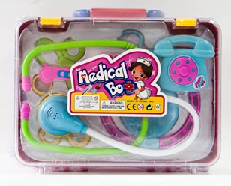
Скрытая реклама
способ подачи рекламного материала, позволяющая сэкономить на оплате рекламного объявления. Например, вместо традиционного объявления
о стоматологических услугах публикуется якобы письмо
от благодарной пациентки
с указанием адреса, телефона, иногда- фамилии врача.

Slide 11
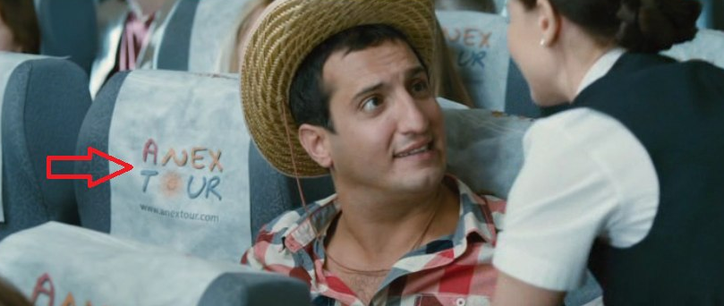
Личная и безличная реклама
Главное различие между личной и безличной рекламой- это степень контакта с потребителем. Чем короче контакт , тем он прямее и эффективнее.

Slide 12
Сравнительная реклама
Это всегда сравнение себя и своего товара
с конкурирующими.
В рекламном кодексе запрещено охаивать партнера по бизнесу, даже если для этого есть основания. Впрочем, легкие намеки, от которых можно отказаться, и не принять на свой счет, неопределенность противопоставления- все это примеры, позволяющие отстраниться от конкурентов и подчеркнуть свою уникальность.

Slide 13
Разнородный и однородный виды рекламы связаны с использованием одного или нескольких коммуникационных каналов
Текстовая реклама- наиболее предпочтительна , чаще других используется и относительно дешева (в газетах, журналах, рекламных каталогах и брошюрах).
Телевидение и радио- обеспечивающие рекламе максимально широкую и многообразную аудиторию. Это очень богатые по своим возможностям коммуникационные каналы. Цвет, музыка, голос, персонажи, сюжеты, эффекты соучастия зрителя и слушателя- все это мощные средства воздействия на потребителя.
Наружная реклама: афиши, лозунги, транспаранты, щиты.
К наружной рекламе близко подходит транспортная, помещенная как с внешней стороны транспортного средства, так и внутри него. Особенно перспективна внутренняя транспортная реклама, так как пассажир волей-неволей просматривает все рекламные объявления.

Slide 14
Адресность рекламы определяет ее стиль, выбор персонажей, музыку, цвет, шрифт, выбор времени и пространства для предъявления. Безадресная реклама- очень ненадежная затея, которая может привести к финансовому краху.
Сегментация рынка - это усилия многочисленных маркетологов, которые сосредоточены на поиск потребителей, объединенных в более или менее крупные сегменты. Среди факторов сегментации рынка очень большую роль играет психологическое составляющее - от социально-психологических , связанных с принадлежностью к определенным социальным типам, до индивидуально - психологических типа пола, возраста, темперамента, увлечений и образа жизни. Адресность рекламы и ее направленность на конкретных потребителей усиливают эффективность ее воздействия ускоряют и расширяют товарооборот.

Slide 15
Психологические механизмы воздействия рекламы
Реклама действует на потребителя тем сильнее, чем больше в них внутреннего соответствия, готовности принять новые сведения. Поэтому главная задача рекламодателей состоит в поисках потребителей, готовых принять новые сведения. Эта задача представляет собой не что иное ,как поиск мотивов и желаний потребителей, с тем, чтобы откликаться на них и удовлетворять их полностью или частично, попутно формируя новые потребности и желания.

Slide 16
Структура мотивов, по исследованиям американского психолога Абрахама Маслоу
Мотивы биогенного характера: обеспечение жизнедеятельности , проблемы еды, питья, здоровья, безопасности, комфортного жилья себе и своей семье.
Мотивы
социально-психологического свойства.
Они отражают необходимость чувствовать себя частью определенной социальной группы, потребность снискать уважение и даже любовь в рамках этой группы
Реализация
собственного «Я»

Slide 17
При рассмотрении вопроса о психологических механизмах рекламного воздействия целесообразно использовать аббревиатуру AIDA.
А- внимание (attention). Реклама должна привлечь к себе внимание. Но привлечь к себе внимание- это далеко не все. Внимание надо перевести в произвольную форму , удержать его. Чтобы удержать внимание потребителя , придумывают замысловатые сюжеты, обращаются к юмору.
I- интерес (interest). Это вторая ступень воздействия рекламы и вторая ее задача- заинтересовать потенциального покупателя. Цель второй ступени- создать условия для «идеальной» покупки, мысленного приобретения товара.
D- желание владеть покупкой D-(design). Чтобы желание возникло, надо показать возможности, которыми вы будете располагать после покупки.
A-(action), действие переводит идеальную мысленную покупку в реальную.

Slide 19
Реклама - убеждение имеет широкий диапазон - от навязывания товара до ненавязчивого совета. Как и любое убеждение, такая реклама носит преимущественно вербальный характер.
Реклама-убеждение использует различную аргументацию для доказательства того, что товар должен быть приобретен. Аргументы могут быть положительными типа " Если Вы приобретете этот товар, Вы получите преимущества перед другими (имеется в виду- не приобретшими) в том-то и том-то" (обычно перечисляются все возможные , и сплошь и рядом
не возможные, блага). Аргументы могут также носить отрицательный характер типа " Если Вы не воспользуетесь услугами какой-то фирмы, то Вас в ближайшее время будут ожидать такие-то неприятности". Следует отметить, что люди сознательно ограждают себя от отрицательных эмоций и отвергают "страшные" рекламы. Самое сильное и опасное средство воздействия в рекламе на человека-внушение. Оно осуществляется зачастую на подсознательном уровне и в общем представляет собой средство подчинения человека свой воле.

Slide 20
Сила внушения зависит от многих факторов, среди которых особенно важны два : свойства и состояние человека, которому что-либо внушают , и свойства человека, который внушает , т.е. свойства суггерента и суггестора. Люди же с невысоким уровнем образования и интеллекта , тревожные, социально незрелые , эмоциональные обладают повышенной внушаемостью. Внушаемость может быть существенно повышена за счет факторов времени, среды, технических приемов. Например , у всех повышается внушаемость в экстремальных условиях : при болезнях, утомлении, дефиците времени. Усиливается внушаемость также во время массового предъявления информации
в больших аудиториях. Эффект усиливается при необычности антуража: подсветка, пониженная освещенность , дымовые эффекты, запахи. Внушаемость может быть также увеличена при использовании авторитетного суггестора, т.е. человека, являющегося достаточно авторитетным для аудитории. Хорошо, если авторитетность совпадает
с такими признаками, как манера говорить, держаться перед камерой, жестикулировать. Все это располагает аудиторию к доверию суггестору. В качестве суггестора часто выбирают одного из представителей аудитории,"одного из нас". Это позволяет добиться эффекта соучастия.

Slide 21
Наконец, следует отметить еще два момента, которые могут сделать рекламу работающей: УМЕСТНОСТЬ И НЕОЖИДАННОСТЬ. Уместность может иметь форму сезонного соответствия ( реклама купальников зимой вряд ли будет уместна), национального , возрастного, полового, профессионального и пр. В то же время уместная реклама должна быть и достаточно неожиданной, чтобы обратить на себя внимание и не потеряться в потоке аналогичных реклам. В сочетании уместности и неожиданности, в обдуманном выборе уровня воздействия на потребителя, в профессиональном использовании рекламной техники - залог успешной рекламы.

Slide 22
Психология при выборе свойств рекламируемого товара
У американских маркетологов при рекламе товара принята формула SOWT
S - означает достоинства товара, его силу (streight) ;
О - потенциальные возможности товара;
W - обозначает его слабости (weitnesses);
T - опасности и угрозы , которые могут возникнуть при рекламе
со стороны конкурентов и потребителей.
Любому рекламодателю надо четко представлять себе все
(и положительные, и отрицательные) качества товара , но
на аудиторию надо выходить только с позитивом. Ни в коем случае не следует обращать внимание потребителей на недостатки, извиняться по поводу несовершенства конструкции, сомневаться
в конкурентоспособности.

Slide 23
Все же надо постараться не только найти все положительные свойства, но и проранжировать их с тем, чтобы в конце концов осталось не более 2-3 признаков, которые лягут в основу рекламы. Довольно часто рекламодатели делают акцент на одном привлекательном качестве товара - его дешевизне. Обычно для усиления воздействия те свойства товара , которые предварительно выделены как ведущие, показываются гиперболизировано , с явным преувеличением. Недостатки можно интерпретировать как достоинства товара, но для этого надо сочинить какой-то неожиданный ход , поставить рекламируемый товар в какие-то новые условия , где его свойства будут видны с другой стороны.

Slide 24
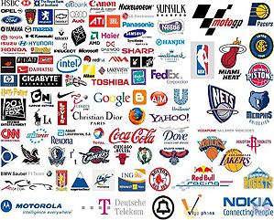
Чтобы создать у потребителей устойчивое предпочтение товара, фирмы в зарубежной рекламной практике широко используется идея бренда (от английского "brand"-"клеймом").
Брендинг - это внедрение в сознание потребителя образа замаркированного определенным товарным знаком товара или семейства товаров.

Slide 25
В условиях рынка интересы производителей перекрещиваются и даже становятся противоположными, как и интересы потребителей. Табачный, алкогольный бизнес и реклама вызывают протест всевозможных медицинских и общественных организаций, реклама меховых изделий вызывает бурю протестов со стороны обществ животных, а строительство новых портов и промышленных центров всегда сопряжено с экономическими идеями. В результате такое противопоставление рождает понятия рекламы и контррекламы.

Slide 26
Специфические виды рекламы по цели:
Контрреклама — опровержение ненадлежащей рекламы.
В РФ предусмотрена в качестве наказания за ненадлежащую рекламу.
Антиреклама — информация, призванная не поднимать, а уменьшать интерес, либо дискредитировать товары, предприятия, товарные знаки. В России запрещена законом о рекламе.
Таким образом, на человека оказывает огромное влияние множество видов рекламы. Она различна и по-разному воздействует на потребителя в зависимости от цели рекламной кампании, рекламного носителя, способа выражения и многих других факторов.

Slide 27
Роль рекламы в жизни людей
Каждый день мы сталкиваемся с рекламой и редко задумываемся
о том, как сделана реклама, что она собой представляет.
Роль рекламы в современном мире не ограничена коммерческой деятельностью и рыночной экономикой, она давно стала значимой
в сфере экономики и жизни общества.
Благодаря своему подсознательному воздействию, способна сформировать у потенциальных потребителей свои определенные предпочтения и таким образом ,способствовать увеличению не только объемов общественного производства, но и влиять на социально-общественную среду , политическую сферу , образование и т.д.

Slide 28
В ПРЕЗЕНТАЦИИ ИСПОЛЬЗОВАНЫ МАТЕРИАЛЫ ИЗ СЛЕДУЮЩИХ ИСТОЧНИКОВ :
Литература:
1.Уткин Э.А. Профессия-менеджер.М.,1992
2.ХизричР.,Питерс М.Предпринимательство. М.,1992
3.Пушкарев Н.С.Искусство рекламы.Казань,1992
4.Советы психолога менеджеру : Учеб. пособие/СПб ГАСУ. СПб.,1994
5.Мокшанцев, Р. И. Психология рекламы. / Р. И. Мокшанцев. – М.: ИНФРА-М, 2007. – 230 с.
6.Ценев В. Психология рекламы: реклама, НЛП и 25-ый кадр / В. Ценев. – М.: Бератор, 2003. – 518 с.
7.Котлер, Ф. Основы маркетинга / Ф. Котлер; Пер. с англ. –М.: Програсс, 2000. – 815 с.

